Slide 1
تاثير واردات بر اقتصاد ايران
استاد : دکتر مستولی زاده
گرداورندگان : صبا قدس و فاطمه تقی زاده

Slide 2
مقدمه
واردات کالا به معنی ورود کالا از سایر کشورها به کشور است. کالاهای وارداتی به کالاهایی گفته می‌شوند که در کشورهای مختلف تولید و عرضه شده و سپس به یک کشور دیگر از طریق پرداخت پول یا مبادله کالا فروخته می‌شوند. قدمت واردات به دوران اولین کشورهای متمدن در حدود 4 هزار سال قبل برمی‌ٌگردد. با ظهور دولت‌های مدرن، واردات و صادرات نظم خاصی گرفته و باعث شده علاوه بر دولت، اشخاص نیز بتوانند طبق قوانینی که حاکمیت آن را تعیین می‌کند، مراحل واردات کالا به کشور را به درستی انجام بدهند.
واردات ایران نقش مهم در بازار اقتصاد دارد به طوری که مبلغ 54 بیلیون دلار در 2018 برای کالاهای وارداتی اختصاص یافته و هزاران نفر در این حوزه مشغول هستند. در بسیاری از اوقات که مشکلات سیاسی منجر به ایجاد مشکل در پرداخت پول به کشورهای خارجی می‌شود، بخش‌های مختلفی در ایران مشکلات می‌شوند و این اهمیت فراوان واردات در ایران را نشان می‌دهد. بیشتر کالاهای وادرات به ایران را گندم و مواد صنعتی خام و قطعات الکتریکی تشکیل می‌دهند و چین با حدود 35 درصد، بزرگ‌ترین صادرکننده به ایران محسوب می‌شود.

Slide 3
مراحل واردات کالا از ابتدا تا انتها
بخش دوم واردات کالا، ترخیص کال
بخش اول مراحل مربوط به واردات کالا شامل بازرگانی و نامه نگاری
انجام ثبت سفارش
دریافت مجوزهای لازم
دریافت اصل اسناد حمل از فروشنده
پیگیری رسیدن کالا به گمرکات و دریافت اعلامیه ورود
دور اظهاری
پرداخت حقوق و عوارض گمرکی و سایر هزینه های مرتبط با ترخیص کالا
حمل کالا به انبار پس از ترخیص
نامه های مربوط به درخواست قیمت
درخواست کاتالوگ و اطلاعات وپروفایل فروشنده
چانه زنی قیمت و اخذ تخفیف
نهایی کردن سفارش
پرداخت بین المللی
انتخاب اعتبار اسنادی
اخذ پروفرما
هماهنگی برای بازرسی و استاندارد اجباری

Slide 4
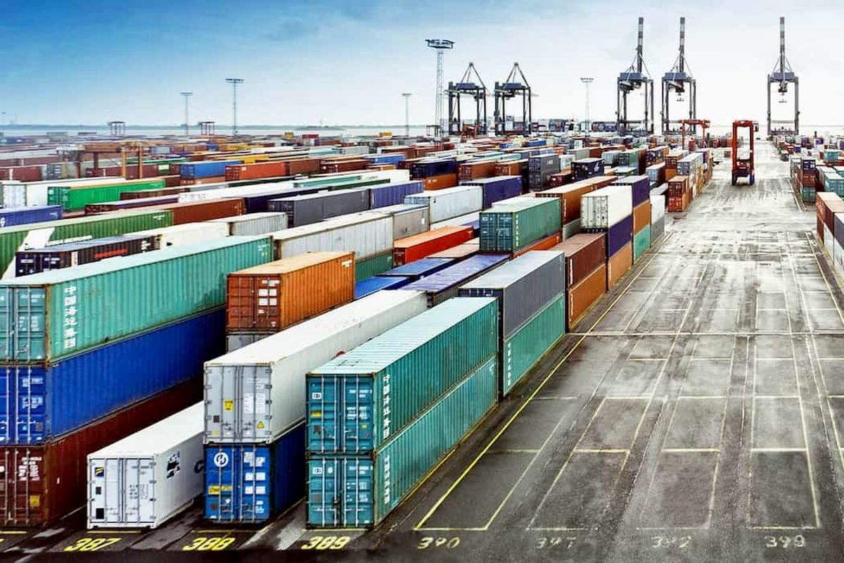
در واردات کالا به چه نکاتی باید توجه کرد
شناخت تولید کننده
بررسی فیزیکی کالا
برآوردهای و زمانی
تماس با تامین کننده
گمرگ و تشریفات قانونی واردات کالا
محاسبه هزینه‌ها
کارت بازرگانی
دریافت مجوزها
پرداخت مبلغ به شرکت تولید کننده
استراتژی وارداتی خود را تعیین و مستند نمایید.
ریسک های مراحل واردات را بشناسید و مدیریت کنید
محصول وارداتی خود را به خوبی بشناسید
چگونه تامین کننده مناسب پیدا کنیم.
چگونگی قیمت گذاری برای کالای وارداتی خود را تعیین نمایید.

Slide 5
بررسی آمار واردات ایران
در سال ۲۰۱۷ ایران ۴۹.۹ بیلیون دلار واردات داشته و ۵۰ امین اقتصاد بزرگ دنیا در حوزه واردات قرار گرفته است. در طول پنج سال منتهی به سال ۲۰۱۷ ایران سالانه حدوده ۰.۶ درصد از صادرات خود کم کرده و از ۵۱.۲ بیلیون دلار در سال ۲۰۱۲ به ۴۹.۹ بیلیون دلار در سال ۲۰۱۷ رسیده است. بیشرین میزان واردات، واردات ماشین به میزان ۵.۴۲% و به دنبال ان قطعات خودرو به میزان ۳.۴۲ % بوده است.
ایران در سال ۲۰۱۸ بالغ بر ۴۱ میلیارد دلار از کشورهایی مثل چین، هند، امارات متحده عربی، آلمان و برخی کشورهای دیگر کالا وارد کرده که البته بیشترین مقدار واردات ایران از کشورهایی مثل چین، امارات و هند بوده است. به دلیل اینکه منابع طبیعی، مواد اولیه یا منابع مالی برای تولید برخی از محصولات را نداریم و یا مقدار تولیدمان به قدری است که نمی‌تواند نیازهای کشور را تامین کند، مجبوریم این محصولات را از جای دیگری تامین کنیم.
بیشترین اقلام وارداتی کشور، در زمره محصولات استراتژیک قرار می‌گیرند؛ یعنی محصولاتی که به‌شدت مورد نیاز مردم‌اند. محصولاتی مثل ذرت، انواع گوشت قرمز، برنج، داروها، روغن‌های گیاهی، دانه‌های روغنی، گندم، قند و برخی مواد اولیه برای تولید محصولات شیمیایی، از مهم‌ترین اقلام وارداتی کشور هستند. اگرچه محصولات غیرضروری و بی‌اهمیتی مثل اسباب‌بازی هم وارد می‌شود. در ادامه به برخی از مزایای واردات اشاره می‌کنیم.

Slide 7
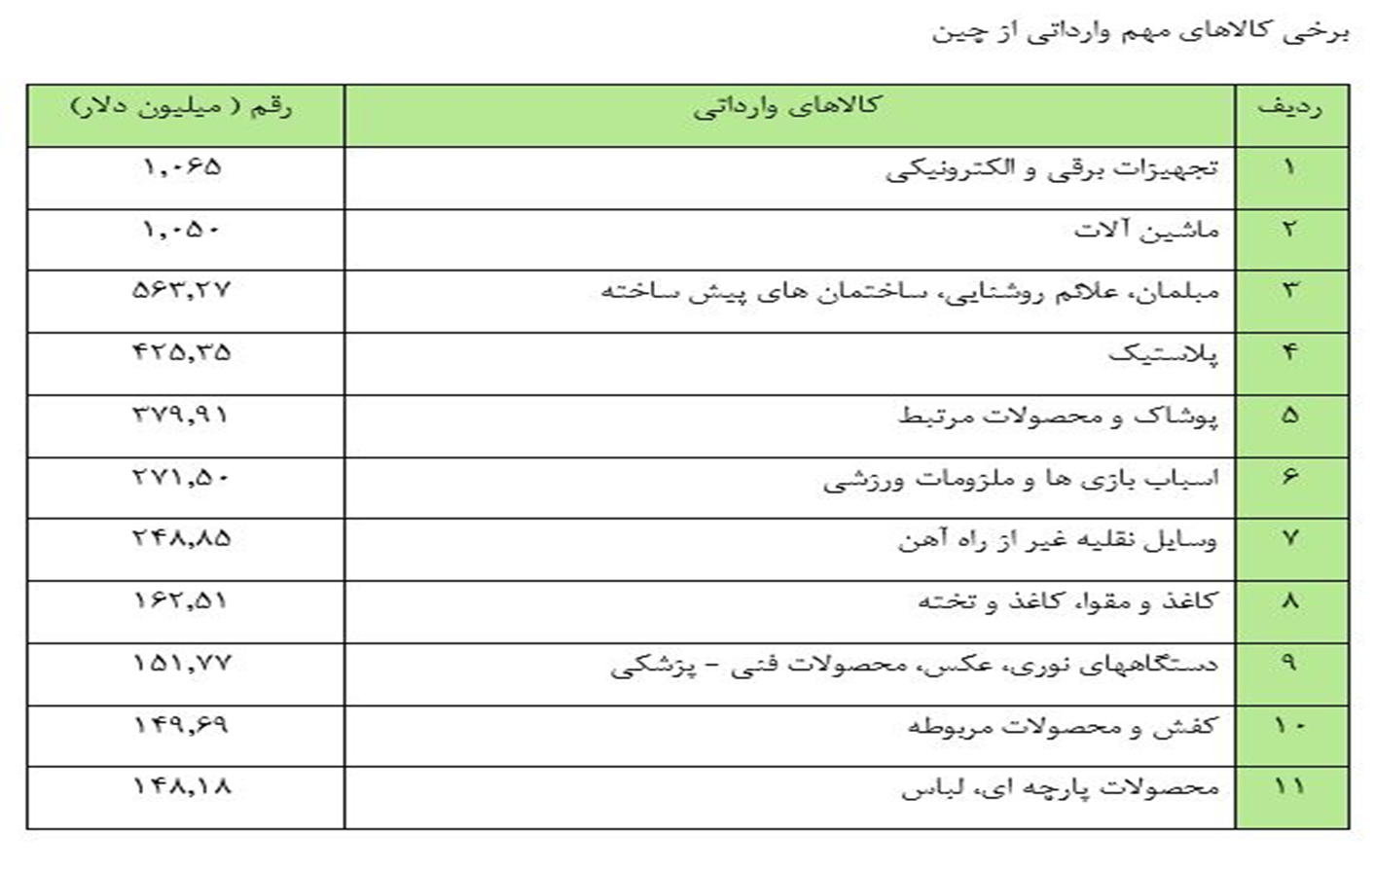
محصولات وارداتی از چین در سال 1400
لیست محصولات وارداتی کم تر شناخته شده از چین
بیش تر قهوه های مصرفی ایران توسط کشور چین تامین می شود و واردات این محصول به دلیل تقاضای زیاد این محصول در شیرینی فروشی ها و کافی شاپ ممنوع نشده است. تاجران ایرانی در سال 1400 حدود 2 تن قهوه از کشور چین وارد ایران کرده اند.
این محصول به صورت خام و فله ای وارد کشور می شود و پس از وارد شدند در ایران فرآوری می شود و سپس به بازار عرضه می شود و سود بسیاری برای بازرگانان دارد زیرا بسته بندی این محصول در ایران صورت می گیرد.

Slide 8
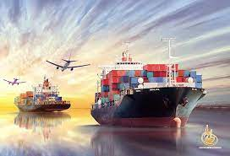
محصولات غیر ضروری وارداتی از چین
یکی از محصولات غیر ضروری که از چین وارد ایران می شود قلوه سنگ است که شاید هیچ کس را هم تصورش را نکند که 18 هزار دلار پول صرف واردات سنگ ها در مدل های چخماخی، ریگ های صاف و … می شود.
کالای بعدی محصولاتی مانند: آدامس، پاستیل، سر فلزی نوشابه ها و … است که حجم زیادی از واردات را به خود اختصاص داده است.
محصول بعدی که واردات آن هیچ ضرورتی ندارد پیراهن مشکی مردانه است که هر ساله حدود 20 میلیون دست وارد بازار های داخلی می شود.
محصولات زیادی از این لیست واردات آن ها به دلیل تحریم ها و کم شدن ذخایر ارزی کشور ممنوع شده است.

Slide 9
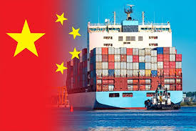
محصولات پرسود وارداتی ازچین
اولین نکته درباره لیست محصولات پر سود وارداتی این است که در فصل های مختلف کالا های وارداتی پر سود با یکدیگر متفاوت است و یک محصول ثابت را نمی توان به صورت ثابت برای سود بیش تر وارد کرد.
از محصولاتی که واردات آن بسیار پر سود می توان به گوشی های هوشمند اشاره کرد زیرا گوشی های هوشمند در چین بسیار ارزان است
تمام محصولاتی که مربوط به لوازم الکتریکی و تکنولوژی هستند در چین بسیار ارزان هستند به عنوان مثال محصولاتی مانند لپ تاب، کامپیوتر، تلوزیون و …
از دیگر محصولات پر سود وارداتی به چین می توان به محصولات آرایشی و بهداشتی و لوازم خانگی اشاره کرد که لازم به ذکر واردات لوازم آرایشی و بهداشتی به دلیل کمبود ارز و داشتن نمونه های داخلی ممنوع است اما این محصولات در لیست پر سود ترین محصولات وارداتی در سال 1400 قرار گرفته است.

Slide 10
محصولات وارداتی عجیب از چین
از عجیب ترین کالا های وارداتی عجیب و غریب که از چین وارد ایران می شود می توان به 700 تن انواع میخ و 160 تن قرقره اشاره کرد. ایران با اینکه دارای کارخانه های عظیم فولاد است و تولید این محصولات نیاز به تکنولوژی خاصی ندارند اما این محصولات در لیست عجیب ترین محصولات وارداتی ایران از چین است.
از دیگر محصولات که در لیست محصولات عجیب وارداتی از چین قرار می گیرند عبارتند از: شمع، سنگ پا، واکش کفش در دو مدل مات و برق، زیپ، درب های فلزی نوشابه و ….
محصولات وارداتی ساده از کشور چین
امسال حدود 5 تن موی انسان از کشور چین وارد ایران شده است که ارزش آن تقریبا 12 هزار دلار این محصول که در لیست محصولات وارداتی ساده از کشور چین قرار می گیرد که در فضای آرایشی و بهداشتی بسیار پر مصرف است.
از دیگر محصولات ساده وارداتی از کشور چین می توان به نخ دندان، جارو، پا ک کن، مهر های تاریخ زن، و مداد تراش اشاره کرد. قیمت این محصولات نسبت به نمونه های داخلی ارزان تر است.

Slide 11
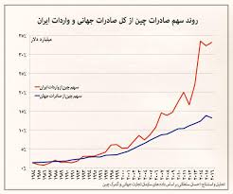

Slide 13
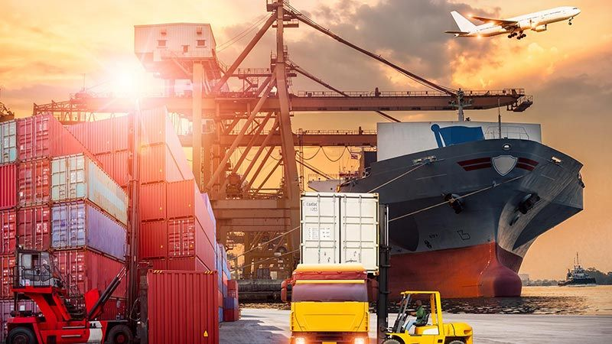
۵ اثر واردات بر تولید
5 اثر واردات بر تولید مورد تحلیل قرار گرفته است، چراکه واردات کالا می‌تواند:
مواد اولیه و کالاهای موردنیاز بخش تولید را تامین کند.
بخشی از کالاهای موردنیاز برای مصرف و تنظیم بازار در کشور را تامین کند.
فضای رقابتی میان تولیدات داخلی و کالاهای خارجی با هدف افزایش کیفیت و کارایی تولید و کاهش قیمت تمام شده و افزایش بهره‌وری ایجاد کند.
همچنین از منابع محدود کشور به واسطه جلوگیری از ناکارایی در تولید به صورت بهینه حراست کند.
و درنهایت بخشی از تکنولوژی تولید کالا را وارد کند. در نتیجه واردات کالا فی‌النفسه امری نامطلوب قلمداد نمی‌شود.

Slide 14
چند نکته :
اگر اقتصاد سیاسی واردات در کشوری شناخته و تدوین نشده باشد و الگویی برای آن طراحی نشده باشد در بلند مدت نمی­توان مسیر واردات کشور را پیش بینی و مدیریت کرد و نمی­توان واردات و صادرات را با ساختار کلان اقتصاد کشور هماهنگ نمود. داشتن یک بخش وارداتی قوی، موثر و توسعه­ گرا مستلزم داشتن یک الگوی اقتصاد سیاسی واردات توسعه­ گرا و پویا است. این الگو را باید طراحی کرد تا واردات هم بتواند نقش توسعه خواهانه خود را ایفا نماید. بنابراین مشکل واردات کشور این است که دولت با بی ثبات کردن فضای کسب و کار، علاوه بر اینکه هزینه مبادله و ریسک فعالیت­ها را در این حوزه بالا برده، آن به سمت فضای عدم اطمینان سوق داده است. حوزه واردات به شدت در تهاجم بی ثباتی هایی است که حوزه سیاست تولید کرده، و این وضعیت باید ساماندهی شود.
برای ساماندهی این وضعیت نیز باید؛
- الگوی اقتصاد سیاسی واردات طراحی شود، یعنی اصول اصلی الگوی واردات تدوین گردد. این نیازمند یک همکاری جدی و تنگاتنگ میان بخش خصوصی، واردکنندگان، اتاق بازرگانی و دولت است تا نظام الگوی اقتصادی- سیاسی واردات و فلسفه نظام وارداتی طراحی شود.
- یک الگوی باثبات و متناسب با ساختار اقتصاد ایران برای واردات تدوین شود، تا هر دولتی نتواند یک رژیم وارداتی خاص طراحی کند.
- رژیم وارداتی چنان طراحی شود که واردات متاثر از درآمدهای نفتی نباشد. یعنی دولت موظف شود در دوره های پردرآمدی سیاست های تجاری خود را بر هم نزند.
- ثبات نسبی سیاست های دولت در حوزه واردات و بهبود فضای کسب و کار و ارتقای شاخص­های لجستیک در حوزه واردات.

Slide 15
بررسی تاثیر واردات بر اقتصاد
نقش گمرکات از جهات مختلف در اقتصاد کشورها تاثیرگذار است و عملکرد این بخش ها نقش کلیدی در توسعه کشور دارد.
افزایش واردات در رشد میزان اخذ عوارض و تعرفه های گمرکی نقش دارد و به نوعی می توان عنوان کرد درآمدهای دولتی با افزایش حجم واردات رشد می کند اما این موضوع لزوما نکته مثبتی برای کشور محسوب نمی شود و باید در این نکته تامل شود چرا که اقتصاد کشور نباید وابسته به واردات بی رویه باشد چرا که شاید از طریق واردات میزان درآمدهای دولتی از طریق رشد عوارض و تعرفه های گمرکی رشد کند اما اقتصاد واسته به واردات برای دولت ها مناسب نیست.
رشد نرخ دلار در سال جاری و اختصاص ارز دولتی برای واردات باعث شده تمایل به واردات با رشد قابل توجهی روبرو شود تا از منافع حاصل از ما به التفاوت نرخ ارز دولتی با آزاد از طریق واردات عایدات حاصل شود که این موضوع به اقتصاد کشور زیان واردات می کند و می تواند به واردات کاذب منتهی شود که تولید و اشتغالزایی کشور را با چالش جدی روبرو می کند بطور مثال برخی ها انبارهای گمرک به محلی برای احتکار کالا تبدیل کرده اند.
اینکه ترخیص کالا و تجیهزات و مواد اولیه مورد نیاز کارخانجات در گمرکات با سرعت انجام شود اقدام خوبی است و به تولید و اشتغالزایی کمک قابل توجهی می کند اما نباید تمامی جوانب در مسائل اقتصادی با هم لحاظ شود و از طرفی گمرکات نقش خود را بصورت صحیح باید در اقتصاد ایفا کند.

Slide 16
نقش واردات در توسعه اقتصاد کشور ایران
داشتن محصولات تولید شده با کیفیت بالا و مرغوبیت همیشه بازار های کشور های دیگر را هم خود به خود به سمت و سوی شما جذب خواهد کرد و کالا های تولید شده به دیگر کشور ها راه خواهد یافت، پس برای توسعه نقش واردات در توسعه اقتصاد کشور ایران و هر کشور دیگری باید به این مهم توجه کرد که کیفیت بالا در کنار قیمت مناسب قطعا باعث خواهد شد تا شما بازار های پر رونقی را داشته باشید، چه در ایران و چه در کشور های دیگر.
واردات برخی از مواد اولیه برای توسعه تولید در داخل و حفظ منابع محدود داخل یکی از راه های توسعه اقتصاد است .
توسعه اقتصاد کشور یک امر مهم است که باید ریزبینانه و برای شرکت های مرتبط با آن موشکافانه بررسی شود، به خصوص در امر واردات، واردات بی رویه و غیر مفید، واردات کالا ها و محصولاتی که مشابه آنها در داخل کشور وجود دارد و موجب ایجاد عدم ثبات در بازار های داخلی می شود، از برنامه اقتصاد مقاومتی و توسعه هوشمندانه اقتصاد کشور دور بوده و نه تنها موجب پیشرفت و نقش واردات در توسعه اقتصاد کشور نمی شود بلکه نتیجه ای معکوس خواهد داشت.

Slide 17
مزایا واردات
آثار و مزایای برجسته واردات به شرح زیر است:
1.رشد فرهنگی( محصولات وارداتی و کاربرد آنها می تواند بر فرهنگ و رفتار جامعه موثر باشد)
2.رشد اقتصادی( تجارت و واردات از کسب و کار های پر رونق برای افراد زبده در این فعالیت می باشد و می تواند درصد منابع مالی و حتی اشتغال نیرو های انسانی را ارتقاء دهد؛ البته در صورتی که با میزان صادرات در تعادل باشد)
3.فراهم آوردن منابع و محصولاتی که در داخل کشور قادر به تولید آن نیستید
4.افزایش مطلوبیت و رفاه جامعه( برخی کالا ها سطح زندگی افراد را بهبود می بخشند)
5.داده های واردات هر کشور منبع مناسبی برای تجزیه و تحلیل اقتصادی، چینش استراتژی های سیاسی و کشف فرصت های اقتصادی است( مثلا می توان مسیر رشد یک کشور را به سمت مصرف گرایی یا واردات کالا های سرمایه ای مشخص کرد)
6.استفاده از استراتژی های واردات برای حفظ تراز تجاری( در برخی موارد که میزان صادرات از واردات پیشی گرفته است)

Slide 18
معایب واردات
یکی از آسیب های مهم در امر واردات بی رویه لطمه خوردن اقتصاد کشور است و به دنبال آن موجب بیکاری جوانان و تعطیلی کارخانجات داخلی می شود، واردات بی رویه تولید داخلی را به حاشیه برده و به افزایش بیکاری دامن زده است.
قاچاق کالا و ورادات بی رویه در کشور موجب این امر می شود که تولیدات داخلی کاهش یافته و اکثریت کارخانجات و کارگاه ها با مشکل نقدینگی مواجعه می شوند ، چرا که فرهنگی که در کشور ما وجود دارد مردم بیشتر به سمت کالا های خارج از کشور تمایل نشان می دهند، همه ما فکر می کنیم زمانی که کالایی از خارج از کشور وراد شود کالایی بهتر از کالا داخل است و عمر و کارکرد بیشتری دارد، این در حالی است که در کشور تولیدات بهتر از کالا های خارجی تولید می شود اما به دلیل استقبال نکردن مردم از کالا و تولید داخلی این امر موجب ورشکستگی کارخانجات و کارگاه ها شده و موجب کاهش تولید ملی، افزایش بیکاری و افزایش ناهنجاری قاچاق و اعتیاد و ..... در جامعه می شود.
واردات بی رویه کالا موجب می شود تا به تدریج قدرت رقابت‌پذیری کالاهای تولید داخل در مقابل کالاهای خارجی کاهش یافته و این کاهش قدرت رقابت است که به اقتصاد کشور لطمه وارد می‌کند نه این که واردات به تنهایی عامل نابسامانی اقتصاد باشد.
وقتی این روند تداوم پیدا کند، کالاهای تولید داخل در نتیجه تورم داخلی با قیمت تمام شده بالاتری مواجه شده و چون نرخ ارز ثابت است، قیمت کالاهای وارداتی ثابت باقی می‌ماند. از سوی دیگر با توجه به پایین بودن نرخ تورم جهانی، این امر کاهش قدرت رقابت تولیدات داخلی در مواجهه با کالاهای وارداتی خارجی را به‌دنبال دارد.
اینکه کالاهای وارداتی مصرفی، واسطه‌ای یا سرمایه‌ای باشد، نسبت به این که اصولا کالاهای ساخته شده کشورهای دیگر از قدرت رقابت بیشتری در اقتصاد کشورمان برخوردار باشد، در درجه بعدی اهمیت قرار می‌گیرد. بالاخره کارخانه تولید‌کننده ماشین‌آلات سرمایه‌ای در داخل کشور نیز محصولاتی تولید می‌کند که باید در سرمایه‌گذاری مورد استفاده قرار گیرد اما زمانی که امکان واردات کالای سرمایه‌ای با قیمت تمام شده کمتر به‌دلیل تورم بیشتر و ثابت ماندن نرخ ارز فراهم شود، کارخانه تولید‌کننده کالاهای سرمایه‌ای یا واسطه‌ای داخلی نیز با کسادی فعالیت مواجه می‌شود.

Slide 19
راهکارهای مدیریت واردات
1- بهره‌مندی از ظرفیت تجارت خارجی از مسیر تعامل هوشمندانه با اقتصاد جهانی
بهره‌مندی از تجارت خارجی فعال و هدفمند در مسیر حمایت از تولید و اقتصاد مقاومتی به الزام در فضای تعامل با اقتصاد جهانی روی خواهد داد و باید به این موضوع توجه کرد که واردات در کنار صادرات و سرمایه‌گذاری خارجی از مهم‌ترین حلقه‌های ارتباط با اقتصاد جهانی به شمار می‌روند. در دستیابی به اهدافی مانند توسعه صادرات در مدار اقتصاد جهانی و ایفای نقش در تولید جهانی باید به مسیر واردات نیز توجه ویژه‌ای کرد. در غیراین‌صورت مجموعه مباحثی مانند انتقال علم و فناوری را تحت تاثیر قرار می‌دهد.
2- توجه به حلقه‌های پسین و پیشین مدیریت واردات و صادرات در سیاست‌گذاری
حمایت از تولید تنها از طریق مدیریت واردات میسر نخواهد بود و این مولفه تنها یکی از اجزای حمایت از تولید داخلی است. مدیریت واردات دارای حلقه‌های پیشین و پسین متعددی است که لازم است در بسترهای دیگری نیز موردتوجه قرار گیرد. در این زمینه باید به رفع مشکلات ساختاری تولید، توجه به نظام تامین مالی و حل مشکلات بانکی و مالیاتی بنگاه‌ها، اصلاح قانون کار و نظام تامین اجتماعی، اصلاح فضای کسب‌وکار، خصوصی‌سازی به معنای واقعی در مدیریت و مالکیت، بهبود سطح فناوری تولید و نوسازی صنایع، تنظیم اقدامات دولت در خریدهای دولتی و واردات کالاهای اساسی، اتخاذ سیاست ارزی مناسب، مبارزه موثر با قاچاق کالا، اقدامات فرهنگی برای ترویج مصرف کالای تولید داخل و ایجاد باور عمومی در مردم برای خرید محصولات داخلی و توسعه سرمایه‌گذاری خارجی و گسترش صادرات غیرنفتی به‌منزله ابزاری مهم برای افزایش بهره‌وری در تولید به‌عنوان راهبردی بلندمدت توجه کرد.
3- توجه به حمایت واقعی از طریق سیاست‌های یکپارچه ارزی و تعرفه‌ای
تعرفه یکی از مهم‌ترین ابزارهای مورداستفاده در سیاست تجاری کشورهاست که به طور معمول به‌منظور مدیریت واردات، حمایت از تولیدات داخلی یا کسب درآمد ازسوی دولت استفاده می‌شود. برخی بر این باورند که کشور به دلیل عضویت نداشتن در WTO دارای یکی از بالاترین نرخ‌های تعرفه دنیاست و از این لحاظ تولیدات داخلی از سطح حمایت بالایی برخوردار هستند. در حالی که بررسی‌های موسسه نشان می‌دهد حمایت موثر از تولیدات داخلی باوجود بالا بودن نرخ‌های تعرفه اسمی و عضویت نداشتن در WTO پایین است. واقعیت این است که تخصیص یارانه ارزی، تعیین نرخ تعرفه و سیاست‌های مالیاتی بر مبنای الگوی توسعه صنعتی کشور نیست. به‌منظور حمایت از تولیدات داخلی و افزایش اشتغال ضروری است تا هماهنگی و تناسب میان نظام‌های ارزی و تعرفه‌ای و مالیاتی کشور باشد.

Slide 27
منابع
https://irclearance.com
https://ixport.ir/iran-import-process/
https://asantrading.com/
http://atienegar.drtaftiyan.com/
https://www.eghtesadonline.com/
https://aradbranding.com/fa/
https://elmnet.ir/
https://dolat.ir/
https://www.eghtesadnews.com/
https://dana.ir/news/342262.html
https://tahakhalij.ir/fa

Slide 28
باتشکر از توجه شما

